Slide 1

Aladdin

Slide 2

city
עיר مدينة

Slide 3

dead
מת متوفي

Slide 4
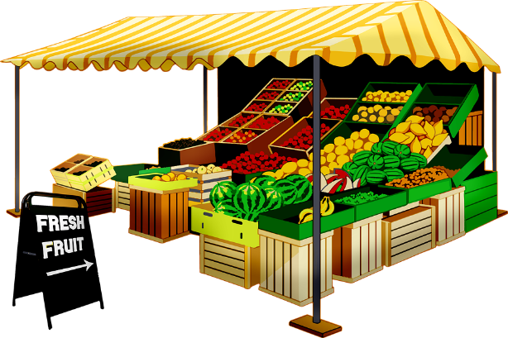
market
שוק السوق

Slide 5
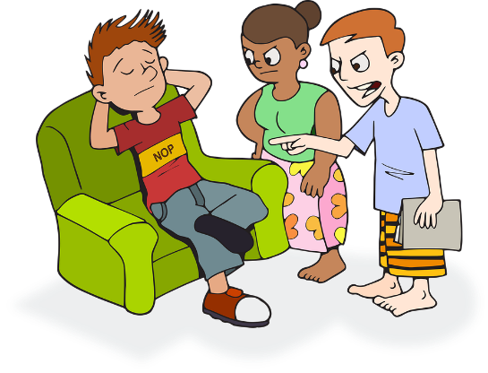
lazy
עצלן كسول

Slide 6
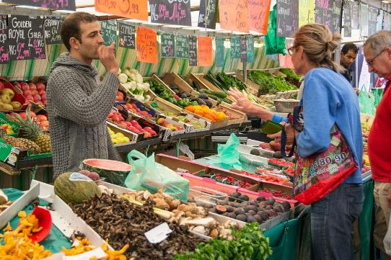
seller
מוכר بائع

Slide 7


cry
surprised
בוכה يبكي
מופתע مندهش، متفاجئ

Slide 8
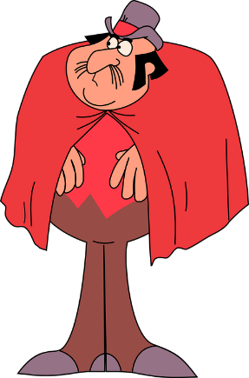
uncle
דוד خال/شقيق االم

Slide 9

I didn’t know
לא ידעתי لم أعرف

Slide 10
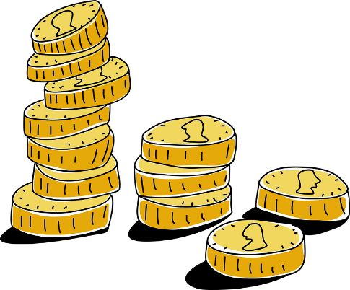
coins
מטבעות قطع عملة معدنية

